Slide 1
The Little Schemer:
Building an interpreter one feature at a time
Leon Roth
02 June 2022

Slide 2
Index
Was ist Little Schemer?
Mein Interpreter
Die Probleme

Slide 3
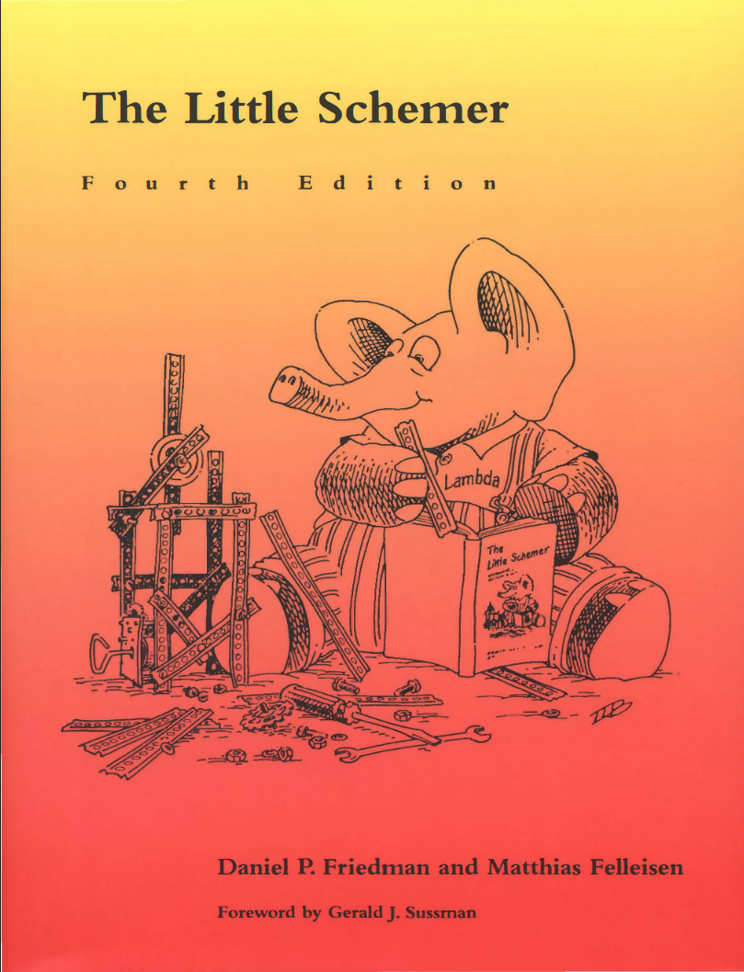
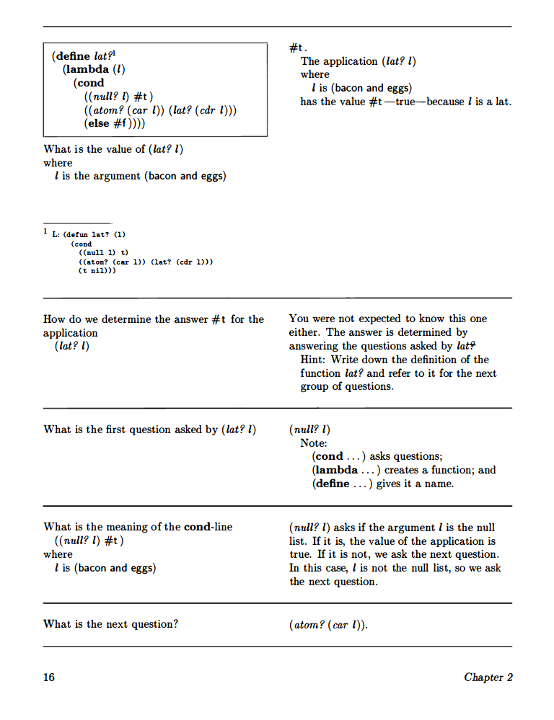
Little Schemer
1974
Basiert auf einer MIT vorlesung
Lehrt rekursives denken und dass verstehen von Programmen
Benutzt ein Subset von Scheme einem Lisp dialekt
10 aufeinander aufbauende Kapitel
  Kapitel 1: Was sind S-Expr
  Kapitel 2: Rekursive Funktionen
  Kapitel 9: Y-Combinator
  Kapitel 10: einfacher Interpreter
Frage --> Antwort style
  Perfekt fuer Test Driven Development

Slide 4
Interpreter
2 Phasig: Verarbeitung zu einem Abstrakten Syntax Baum und dann die eigentliche Interpretation
Tokenizer & Scanner:
  Unterteilt in Keywords und Statische Daten
Parser:
  Baut Baeume aus den Expressions
Interpreter:
  Expr fuer Expression von der Tiefe nach oben durcharbeitend

Slide 5
Tokenizer & Scanner

Slide 6
Parser

Slide 7
Interpreter

Slide 8
Aufgekommende Schwierigkeiten

